Slide 1
ỦY BAN NHÂN DÂN QUẬN LONG BIÊN
TRƯỜNG TIỂU HỌC ĐÔ THỊ VIỆT HƯNG
BÀI GIẢNG ĐIỆN TỬ
KHỐI 3
MÔN: TOÁN

Slide 3
XÂY DỰNG
NÔNG TRẠI

Slide 4
BÀI HỌC

Slide 5
3 157 – 1 365 = ..?...
1 792

Slide 6
8 000 - ..?.. = 5 000
3 000

Slide 7
64 167 – 23 518 = …?...
40 649

Slide 8
18 687 – 9 596 = ..?..
9 091

Slide 9
(Tiết 2)

Slide 11
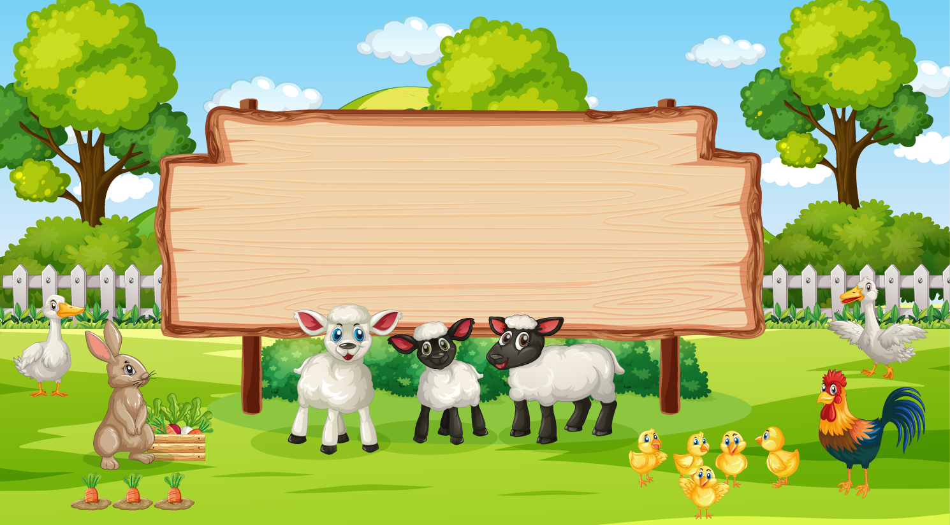
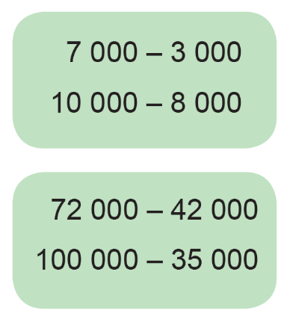
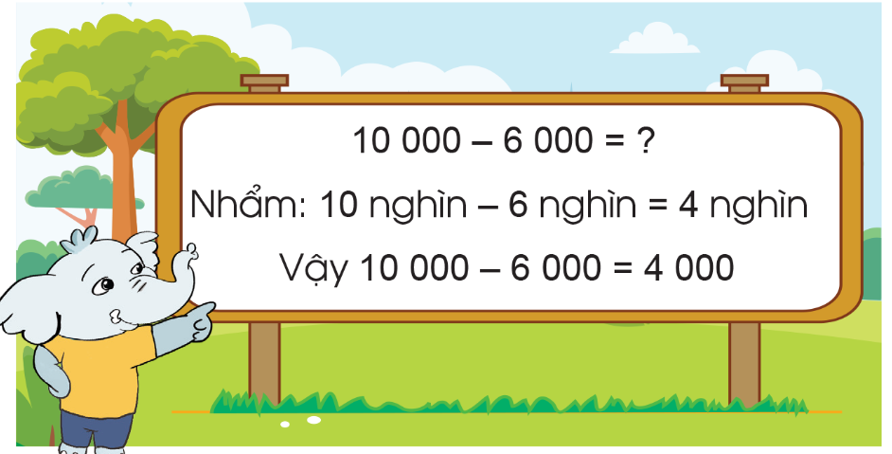
3
Tính nhẩm (theo mẫu)

Slide 12
7 000 – 3 000
72 000 – 42 000
7 nghìn – 3 nghìn = 4 nghìn
72 nghìn – 42 nghìn = 30 nghìn
7 000 – 3 000 = 4 000
72 000 – 42 000 = 30 000
10 000 – 8 000
100 000 – 35 000
10 nghìn – 8 nghìn = 2 nghìn
100 nghìn – 35 nghìn = 65 nghìn
10 000 – 8 000 = 2 000
100 000 – 35 000 = 65 000

Slide 13
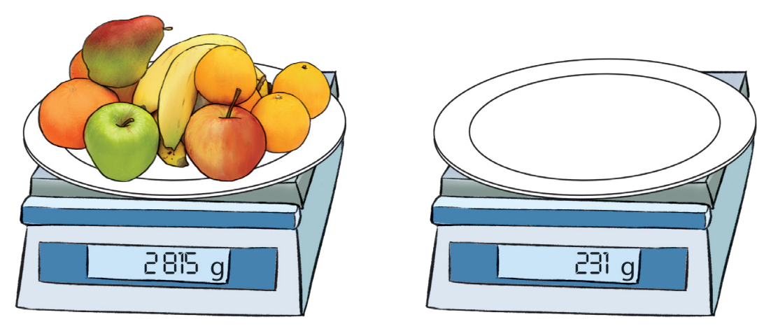
4
Theo em, trái cây đặt trên đĩa cân nặng bao nhiêu gam?
Cân nặng của trái cây = Cân nặng của đĩa trái cây - cân nặng của chiếc đĩa
Bài giải
Trái cây đặt trên đĩa cân nặng số gam là:
2 815 – 231 = 2 584 (g)
Đáp số: 2 584 g

Slide 14
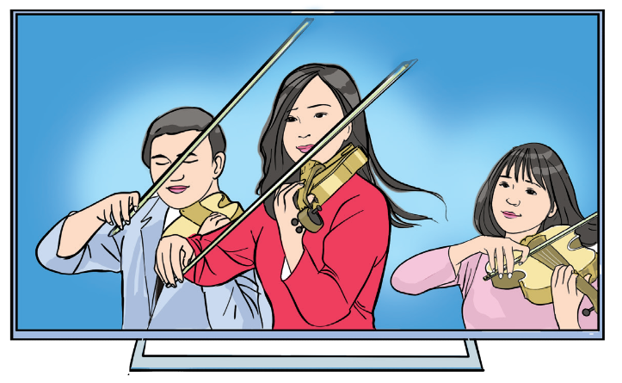
5
Một video bài hát mới của một ban nhạc đã đạt được 84 000 lượt xem trên Internet ngay trong tuần đầu tiên. Hỏi để đạt được
100 000 lượt xem thì cần thêm bao nhiêu lượt xem nữa?
Bài giải:
Để đạt được 100 000 lượt xem video cần thêm số lượt xem là:
100 000 – 84 000 = 16 000 (lượt)
Đáp số: 16 000 lượt xem

Slide 16
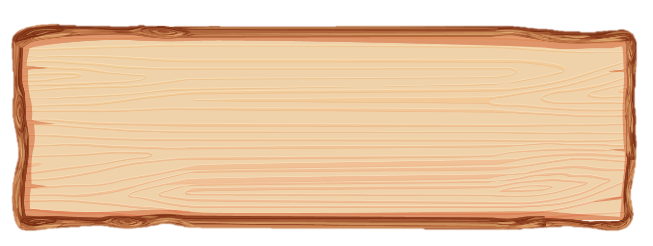
Trò chơi “Đố bạn”
Luật chơi
Giáo viên chia lớp thành các nhóm đôi, các bạn thi đố nhau các phép tính trừ trong phạm vi 100 000.

